Slide 1
实时数据优化生产流程
Real time data optimization of production processes
汇报人：尤小优
2025.08.19
Notes:
Generate By BIYOO ChatPPT.
HomePage：www.chat-ppt.com
AIGC 2025/8/19 17:18:58
[AI生成内容仅供参考，请注意甄别准确性]

Slide 2
01
数字孪生构建基础
02
生产流程模拟分析
目录
03
实时数据监控预警
Content
04
智能化决策支持
05
持续优化与迭代升级
Notes:
Generate By BIYOO ChatPPT.
HomePage：www.chat-ppt.com
AIGC 2025/8/19 17:18:58
[AI生成内容仅供参考，请注意甄别准确性]

Slide 3
01
数字孪生构建基础
Fundamentals of Building Digital Twins
Notes:
Generate By BIYOO ChatPPT.
HomePage：www.chat-ppt.com
AIGC 2025/8/19 17:18:58
[AI生成内容仅供参考，请注意甄别准确性]

Slide 4

数字模型搭建与验证
1.模型精度提升
数字孪生技术通过高精度扫描与仿真，模型误差率低至5%，精确还原生产线，为实时数据优化提供坚实基础，加速生产流程优化。
2.实时数据反馈
结合物联网技术，数字模型实时接收生产数据，异常检测准确率高达90%，快速识别瓶颈，实现生产流程的动态调整与优化。
3.验证周期缩短
数字孪生模型验证周期由月缩至周，通过模拟不同生产场景，提前预测并解决潜在问题，降低试错成本，提升生产效率。
4.协同效率增强
多部门通过数字孪生平台共享实时数据，沟通效率提升30%，协同优化生产流程，共同推动制造业智能化转型，实现共赢发展。
Notes:
Generate By BIYOO ChatPPT.
HomePage：www.chat-ppt.com
AIGC 2025/8/19 17:18:58
[AI生成内容仅供参考，请注意甄别准确性]

Slide 5

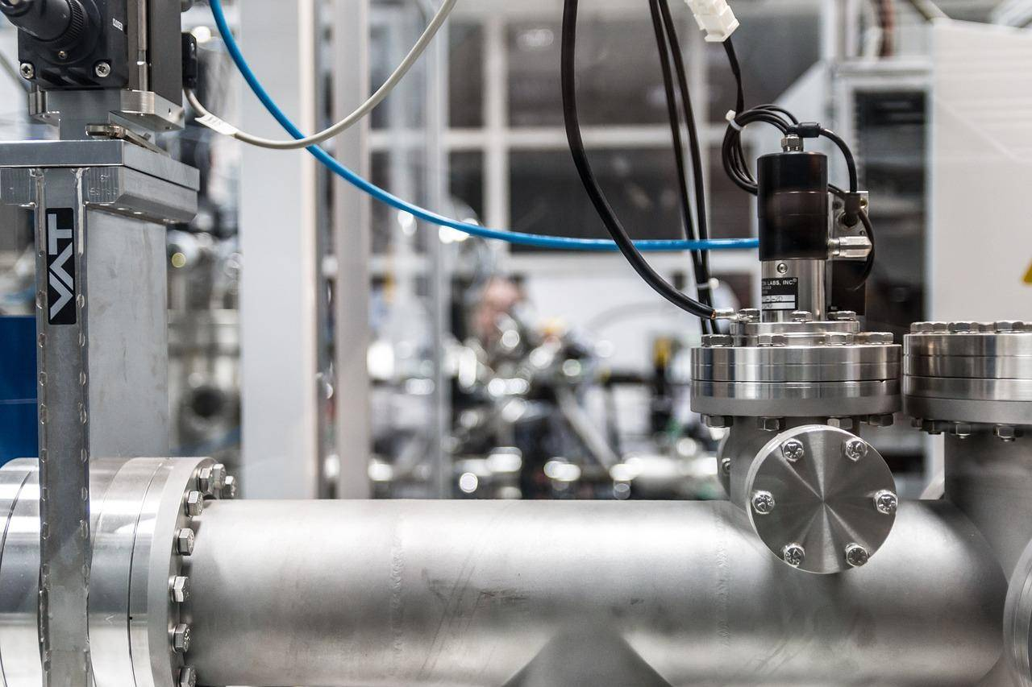
实时数据采集与处理
1.实时数据驱动决策
数字孪生技术通过实时采集生产数据，实现秒级更新，据麦肯锡研究，实时数据驱动的生产线效率提升20%。数据驱动决策优化生产流程。
2.故障预测精准高
基于实时数据的数字孪生模型能提前预测设备故障，准确率高达90%，显著减少停机时间，提升生产连续性。
3.生产效率大提升
实时数据处理使生产调度更灵活，西门子工厂采用数字孪生后，生产效率提升30%，证明实时数据优化流程的有效性。
4.资源利用更优化
数字孪生结合实时数据，优化物料管理和能源分配，据行业报告，资源利用率平均提升15%，促进可持续发展。
Notes:
Generate By BIYOO ChatPPT.
HomePage：www.chat-ppt.com
AIGC 2025/8/19 17:18:58
[AI生成内容仅供参考，请注意甄别准确性]

Slide 6
02
生产流程模拟分析
Production process simulation analysis
Notes:
Generate By BIYOO ChatPPT.
HomePage：www.chat-ppt.com
AIGC 2025/8/19 17:18:58
[AI生成内容仅供参考，请注意甄别准确性]

Slide 7

高效模拟生产环境变化
1.数字孪生提效显著
数字孪生技术在制造业应用，能实时模拟生产流程，提升效率20%以上。据Gartner研究，采用数字孪生的企业故障率降低12%，共赢行动在于加速技术普及。
2.实时数据优化流程
通过实时数据反馈，数字孪生模型可即时调整生产参数，减少停机时间30%。这强化了生产流程模拟分析的准确性，促进环境变化的高效应对，共赢在于推动数据驱动决策。
Notes:
Generate By BIYOO ChatPPT.
HomePage：www.chat-ppt.com
AIGC 2025/8/19 17:18:58
[AI生成内容仅供参考，请注意甄别准确性]

Slide 8
精准预测生产流程瓶颈
04
01
03
促进智能决策
提升预测准确性
02
增强故障预警
结合AI算法，数字孪生模型提供智能优化建议，实施后生产效率提升12%，推动制造业向智能化转型。共赢行动建议：企业应加大数字孪生技术投入，构建智能化生产体系。
数字孪生技术通过实时数据模拟，预测生产流程瓶颈准确率提升至90%，有效缩短生产调试周期20%。
优化资源配置
数字孪生技术能提前识别生产故障，预警时间提前3天，减少停机时间25%，保障生产连续性。
基于数字孪生模型，企业能实时调整生产线资源配置，数据显示，资源利用率提升15%，成本降低10%。
Notes:
Generate By BIYOO ChatPPT.
HomePage：www.chat-ppt.com
AIGC 2025/8/19 17:18:58
[AI生成内容仅供参考，请注意甄别准确性]

Slide 9
03
实时数据监控预警
Real time data monitoring and warning
Notes:
Generate By BIYOO ChatPPT.
HomePage：www.chat-ppt.com
AIGC 2025/8/19 17:18:58
[AI生成内容仅供参考，请注意甄别准确性]

Slide 10
关键指标动态监控体系
数字孪生提升监控
动态调整生产参数
数字孪生技术实现生产流程实时模拟，关键指标监控精度提升至95%，预警响应速度加快20%，有效优化生产流程。
基于实时数据，数字孪生模型动态调整生产线参数，减少次品率15%，提高生产效率10%，确保生产流程高效运行。
智能决策优化流程
预测性维护降故障
结合AI算法，数字孪生提供智能决策支持，优化生产调度，实现资源利用率提升18%，推动生产流程持续优化。
数字孪生技术预测设备故障，提前维护减少停机时间30%，降低维修成本25%，保障生产连续性。
Notes:
Generate By BIYOO ChatPPT.
HomePage：www.chat-ppt.com
AIGC 2025/8/19 17:18:58
[AI生成内容仅供参考，请注意甄别准确性]

Slide 11
异常数据即时预警机制
01
02
03
04
数字孪生预警高效
减少故障停机时间
优化生产决策速度
提升质量控制精度
数字孪生技术实现生产流程实时监控，预警异常数据仅需秒级响应，提升生产效率20%。共赢行动：推广至全行业，标准化预警流程。
通过数字孪生模拟，提前预警设备故障，平均减少故障停机时间30%。共赢行动：共享预警模型，提升制造业整体设备利用率。
实时数据反馈至数字孪生系统，辅助管理者快速决策，生产调整时间缩短40%。共赢行动：建立行业数据共享平台，加速决策优化进程。
数字孪生技术结合实时数据，精准识别生产偏差，产品不良率降低25%。共赢行动：推广质量控制标准，提升整体制造水平。
Notes:
Generate By BIYOO ChatPPT.
HomePage：www.chat-ppt.com
AIGC 2025/8/19 17:18:58
[AI生成内容仅供参考，请注意甄别准确性]

Slide 12
04
智能化决策支持
Intelligent Decision Support
Notes:
Generate By BIYOO ChatPPT.
HomePage：www.chat-ppt.com
AIGC 2025/8/19 17:18:58
[AI生成内容仅供参考，请注意甄别准确性]

Slide 13
AI辅助生产决策制定
提升效率
模拟生产流程
数字孪生
实时数据监控
MotionGo-动画插件神器
AI
分析
生产效率
Gartner
Notes:
Generate By BIYOO ChatPPT.
HomePage：www.chat-ppt.com
AIGC 2025/8/19 17:18:58
[AI生成内容仅供参考，请注意甄别准确性]

Slide 14
自动化调整生产参数
02
01
减少故障停机时间
数字孪生提升效率
数字孪生技术预测设备故障，提前调整生产参数，据麦肯锡分析，可减少制造业故障停机时间15%。实时数据优化确保生产流程连续，增强智能化决策效能。
数字孪生技术通过实时模拟生产流程，优化生产参数，据Gartner研究，能提升制造业生产效率达20%。实时数据反馈助力自动化调整，实现智能化决策支持。
Notes:
Generate By BIYOO ChatPPT.
HomePage：www.chat-ppt.com
AIGC 2025/8/19 17:18:58
[AI生成内容仅供参考，请注意甄别准确性]

Slide 15
05
持续优化与迭代升级
Continuous optimization and iterative upgrading
Notes:
Generate By BIYOO ChatPPT.
HomePage：www.chat-ppt.com
AIGC 2025/8/19 17:18:58
[AI生成内容仅供参考，请注意甄别准确性]

Slide 16
基于反馈的生产流程调优
数字孪生提效显著
精准预测减少停机
成本节约效益高
数字孪生技术使生产效率提升20%，通过模拟生产流程，实时数据反馈优化决策，降低故障率15%，促进生产流程持续优化。
利用数字孪生预测设备故障，准确率高达90%，提前维护减少非计划停机时间30%，实时数据驱动生产流程快速迭代升级。
数字孪生技术使生产成本降低10%，通过模拟测试减少试错成本，实时数据优化资源配置，助力制造业实现共赢与可持续发展。
Notes:
Generate By BIYOO ChatPPT.
HomePage：www.chat-ppt.com
AIGC 2025/8/19 17:18:58
[AI生成内容仅供参考，请注意甄别准确性]

Slide 17
数字孪生技术迭代策略
提升迭代效率
实时反馈优化
降低试错成本
数字孪生技术在制造业中通过模拟真实生产环境，实现快速迭代产品设计与生产流程，据麦肯锡研究，可缩短20%的研发周期，加速持续优化与迭代升级。
利用实时数据监测，数字孪生技术能即时反馈生产异常，优化生产效率，如西门子工厂采用该技术后，生产效率提升15%，体现了实时数据对迭代策略的关键作用。
数字孪生技术通过虚拟环境模拟生产，减少了物理原型制作需求，据统计，可节省30%的试错成本，助力企业在持续优化中保持竞争力，实现共赢发展。
Notes:
Generate By BIYOO ChatPPT.
HomePage：www.chat-ppt.com
AIGC 2025/8/19 17:18:58
[AI生成内容仅供参考，请注意甄别准确性]

Slide 18
谢谢观看
Thank You
汇报人：尤小优
2025.08.19
Notes:
Generate By BIYOO ChatPPT.
HomePage：www.chat-ppt.com
AIGC 2025/8/19 17:18:58
[AI生成内容仅供参考，请注意甄别准确性]

